Slide 1

TRƯỜNG THCS ĐỒNG LẠC
GV THỰC HIỆN: HOÀNG THỊ THỦY
Năm học: 2024-2025

Slide 2

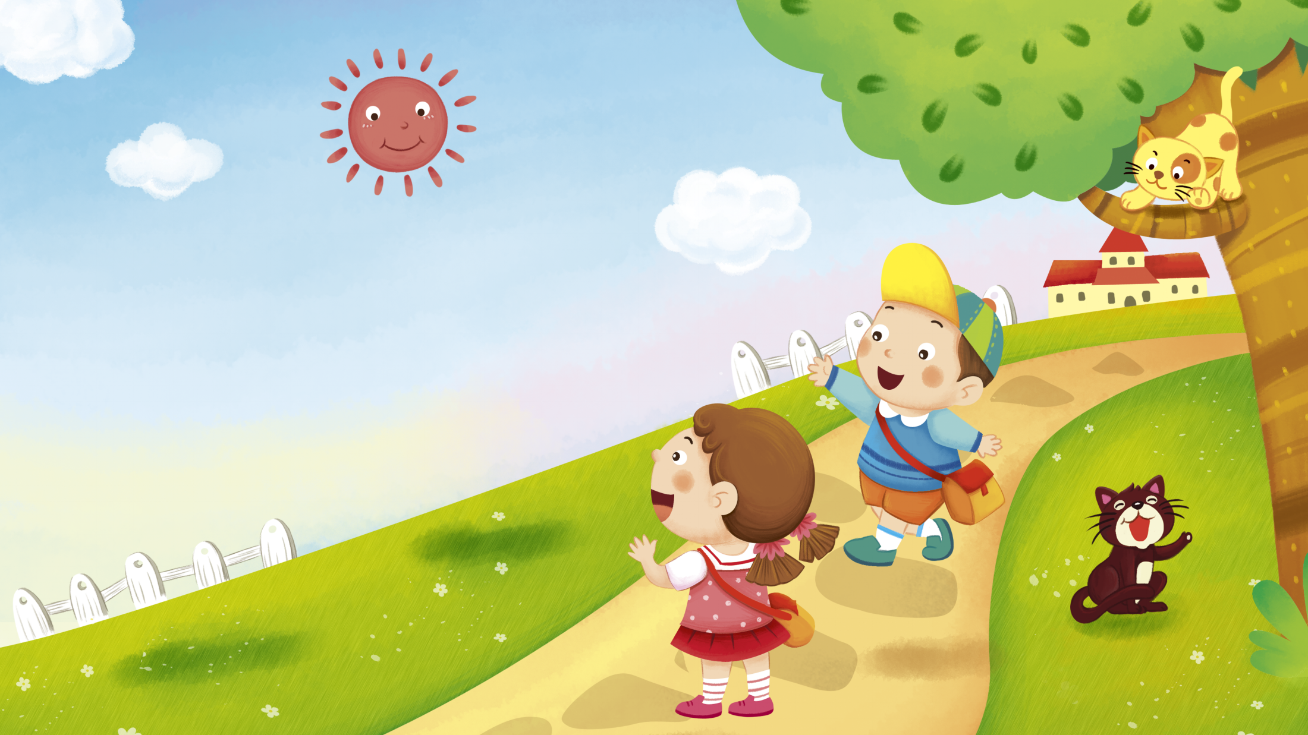
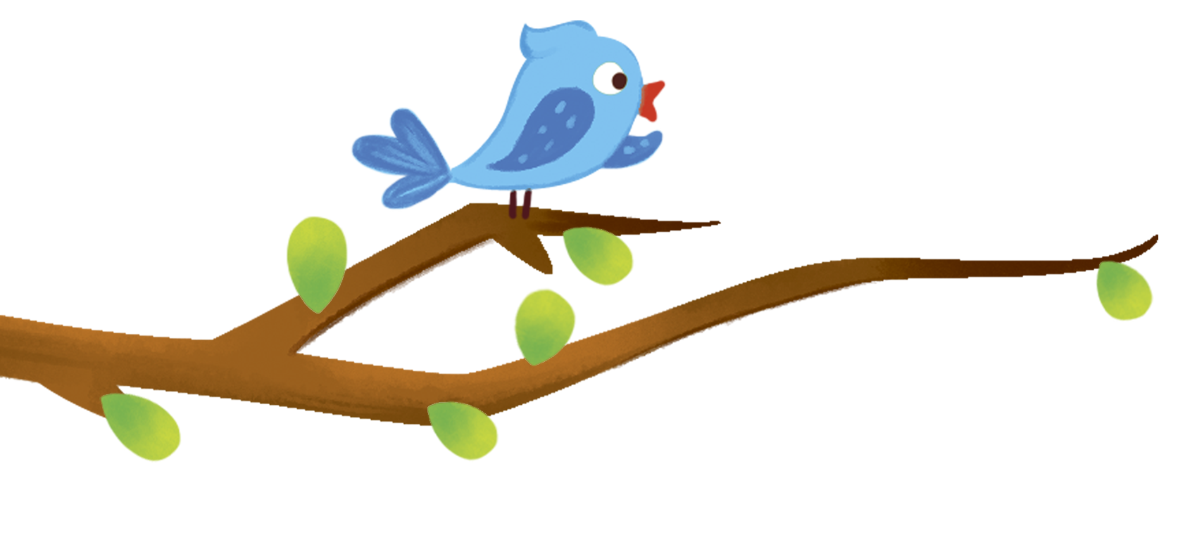
CHỦ ĐỀ 2 CUỘC SỐNG TƯƠI ĐẸP
TIẾT 5: Học bài hát:
Đời sống không già vì có chúng em

Slide 3

KHỞI ĐỘNG
HÁT VẬN ĐỘNG BỘ GÕ CƠ THỂ
BÀI HÁT “ CON ĐƯỜNG HỌC TRÒ”

Slide 4
HOẠT ĐỘNG 1
TÌM HIỂU TÁC GIẢ, TÁC PHẨM

Slide 5
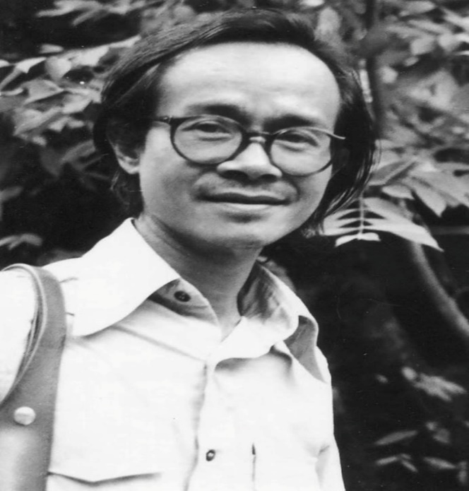
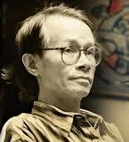
1 Giới thiệu về tác giả:
Nhạc sĩ Trịnh Công Sơn sinh năm 1939 tại Huế. Ông được coi là một nhạc sĩ lớn của âm nhạc, tân nhạc Việt Nam với hơn 600 ca khúc, tiêu biểu như : Hạ trắng, Để gió cuấn đi, Em là bông hồng nhỏ, Tuổi đời mênh mông, Nối vòng tay lớn,…
Âm nhạc của ông giàu tình cảm, ca từ mang tính triết lí sâu sắc. Để tôn vinh nhạc sĩ tên của ông đã được đặt cho các đường phố ở Hà Nội, Huế và thành phố Hồ Chí Minh.

Slide 6
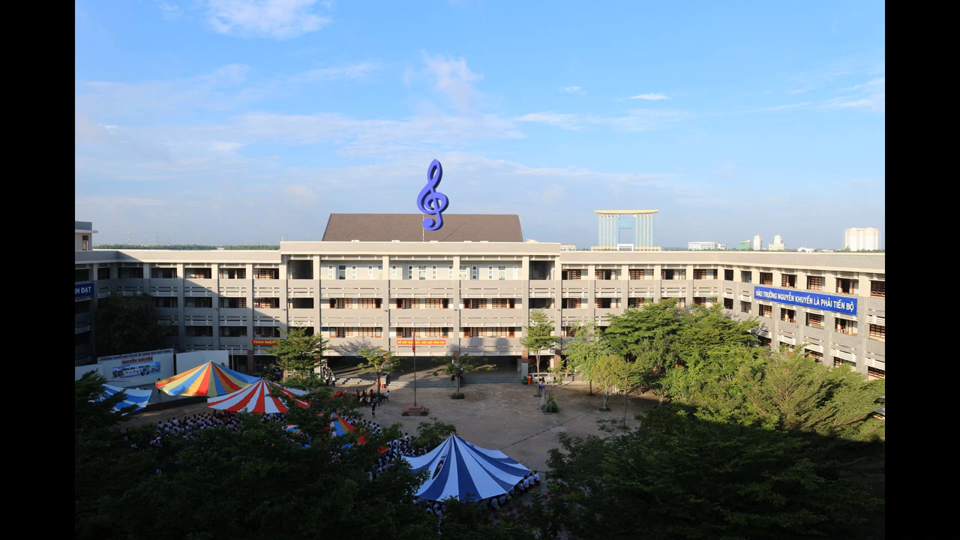

Slide 7
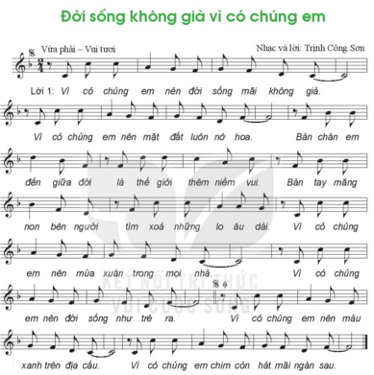
2. Nội dung bài hát:
Bài hát Đời sống không già vì có chúng em có giai điệu vui tươi , rộn ràng, ca ngợi cuộc sống tươi đẹp với tiếng cười, tiếng hát của trẻ thơ vang lên khắp nơi nơi.

Slide 8
3 Tìm hiểu bài hát
- Cấu trúc của bài hát chia làm 3 đoạn a-b-a,
+ Đoạn a: Từ Vì có… đến nở hoa
+ Đoạn b : Từ Bàn chân… đến trẻ ra
+ Đoạn a, : Từ Vì có… đến ngàn sau.
- Một số chú ý trong bài
a
+ Hình tiết tấu đảo phách
b
+ Sử dụng dấu quay lại
- Chia câu hát
a,

Slide 9

4. Khởi động giọng
Minh Hà THCS Đa Tốn Gia Lâm - HN

Slide 10
HOẠT ĐỘNG 2
TẬP HÁT TỪNG CÂU
Minh Hà THCS Đa Tốn Gia Lâm - HN

Slide 11
1,CHÚNG MÌNH CÙNG NGHE HÁT MẪU NHÉ
Minh Hà THCS Đa Tốn Gia Lâm - HN

Slide 12
GHÉP CẢ BÀI
2, Học hát từng câu
Vì có chúng em nên đời sống mãi không già.
Vì có chúng em nên mặt đất luôn nở hoa.
Bàn chân em đến giữa đời là thế giới thêm niềm vui.
Bàn tay măng non bên người tìm xóa nhưng lo âu dài.
Vì có chúng em nên mùa xuân trong mọi nhà.
Vì có chúng em nên đời sống như trẻ ra.
Vì có chúng em nên màu xanh trên địa cầu.
Vì có chúng em chim còn hát mãi ngàn sau.
GHÉP 1,2
GHÉP 3,4
GHÉP 5,6
CÂU 2
GHÉP 7,8
Minh Hà THCS Đa Tốn Gia Lâm - HN

Slide 13
3, HÁT GHÉP CẢ BÀI

Slide 14





4,HÁT VẬN ĐỘNG BỘ GÕ CƠ THỂ
Vì có chúng em nên đời sống mãi không già.
Vì có chúng em nên mặt đất luôn nở hoa.
Bàn chân em đến giữa đời là thế giới thêm niềm vui.
Bàn tay măng non bên người tìm xóa nhưng lo âu dài.
Vì có chúng em nên mùa xuân trong mọi nhà.
Vì có chúng em nên đời sống như trẻ ra.
Vì có chúng em nên màu xanh trên địa cầu.
Vì có chúng em chim còn hát mãi ngàn sau.
Động tác
Giậm
chân phải
Giậm
chân trái
Vỗ
2 tay
Vỗ
2 đùi
Vỗ
2 vai

Slide 15


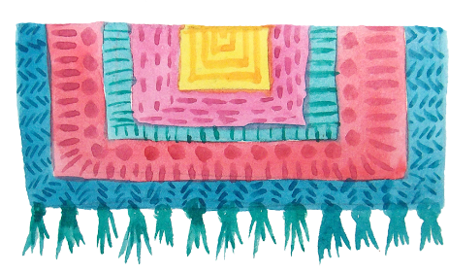


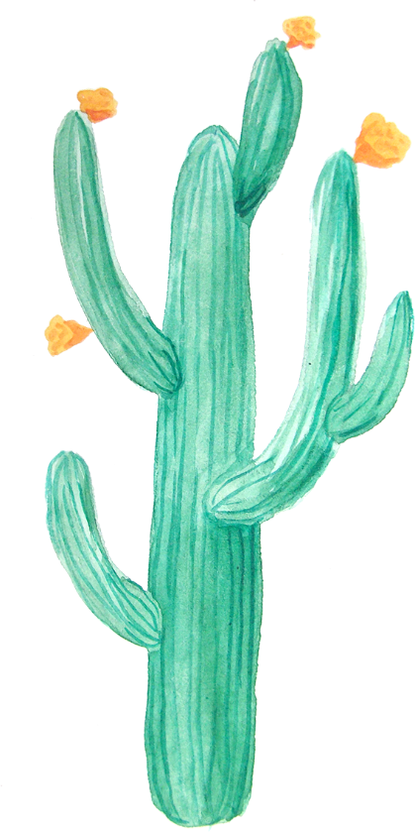
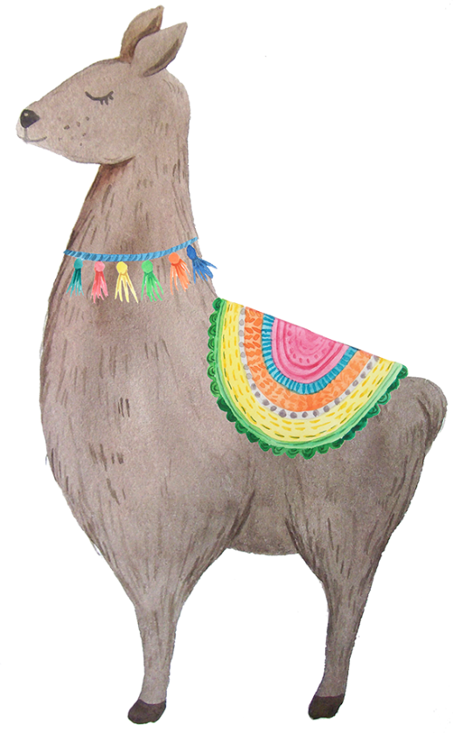
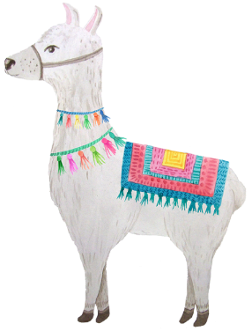
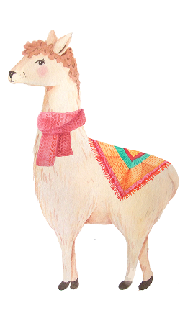
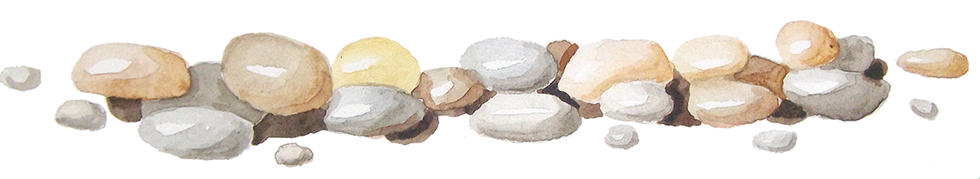
HÁT THUỘC
“ ĐỜI SỐNG KHÔNG GIÀ VÌ CÓ CHÚNG EM”
DẶN DÒ:
Tập hát bài hát thể hiện vận
động bộ gõ cơ thể
Tìm hiểu
“BÀI TĐN SỐ 2”

Slide 16



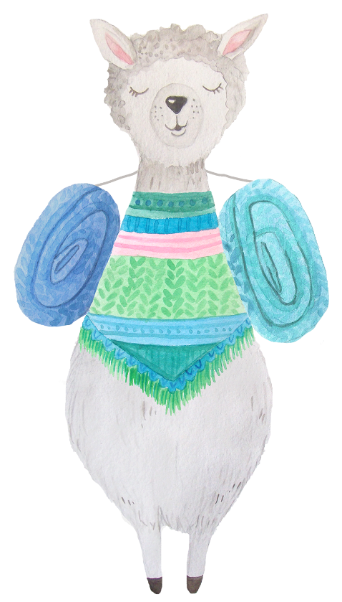
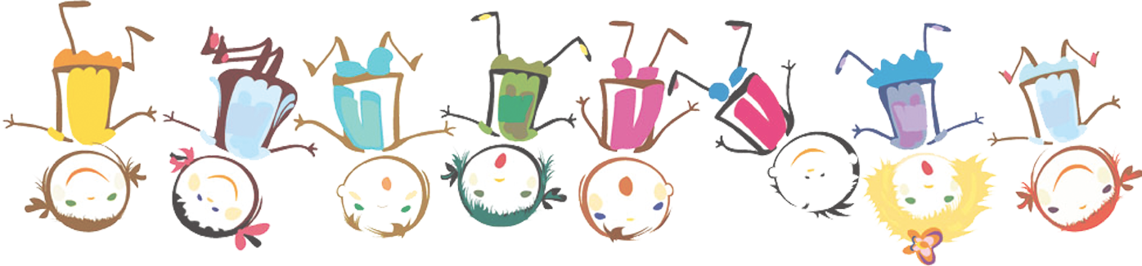
TẠM BIỆT
HẸN GẶP LẠI CÁC CON
TRONG GIỜ HỌC SAU
HÃY CHỊU KHÓ HÁT
VÀ LUYỆN TẬP NHÉ

